Slide 1
Uçtan Uca Yapay Zeka Projesi: Veriden Tahmine
Müşteri Terk (Churn) Tahmini ve Karar Destek Sistemi
Gerçek bir telekomünikasyon veri seti üzerinden problem tanımından modelleme,
değerlendirme, açıklanabilir yapay zeka (SHAP) ve interaktif web uygulamasına uzanan tam kapsamlı çalışma.
Hazırlayan: Hazal | Program: Basitleştirilmiş Python — Proje Envanteri | Tarih: Ekim 2026

Slide 2
UÇTAN UCA YAPAY ZEKA PROJESİ
Problem Tanımı ve Veri Seti İncelemesi (Aşama 1 & 2)
📌 Proje Tanım Formu & Gerekçe
Somut Tahmin Sorusu: Müşteri demografisi, abonelik süresi ve hizmet bilgilerinden terk (churn) durumunu tahmin et.
Problem Türü: İkili Sınıflandırma (Binary Classification: Churn = 1 / 0).
Hedef Değişken (y): Churn (Ayrıldı: %26.5, Kaldı: %73.5).
İş Değeri / Gerekçe: Yeni müşteri kazanma maliyeti, mevcut müşteriyi tutmaktan 5 ila 25 kat daha pahalıdır. Terk riski erken tespit edilerek proaktif elde tutma teklifleri sunulur.
📊 Veri Özeti & Temizleme Adımları
Veri Kaynağı & Boyut: IBM Telco Churn — 7.043 müşteri satırı, 21 sütun (yönergedeki min. 20 satırın 350 katı).
Eksik / Hatalı Veri Tespiti: TotalCharges sütununda tenure=0 olan 11 yeni müşteride boşluk karakteri (' ') tespit edildi.
Temizleme İşlemleri: TotalCharges sayısal tipe çevrilip boşluklar 0.0 ile dolduruldu (fillna); anlamsız 'customerID' sütunu çıkarıldı; Churn hedefi 0 ve 1 olarak kodlandı.
Özellik Mühendisliği (8 Yeni): AvgMonthlyCharge, PriceDiscrepancy (fatura şoku), NumServices, UnprotectedInternet, TenureCohort, ContractScore, HasAutoPayment.

Slide 3
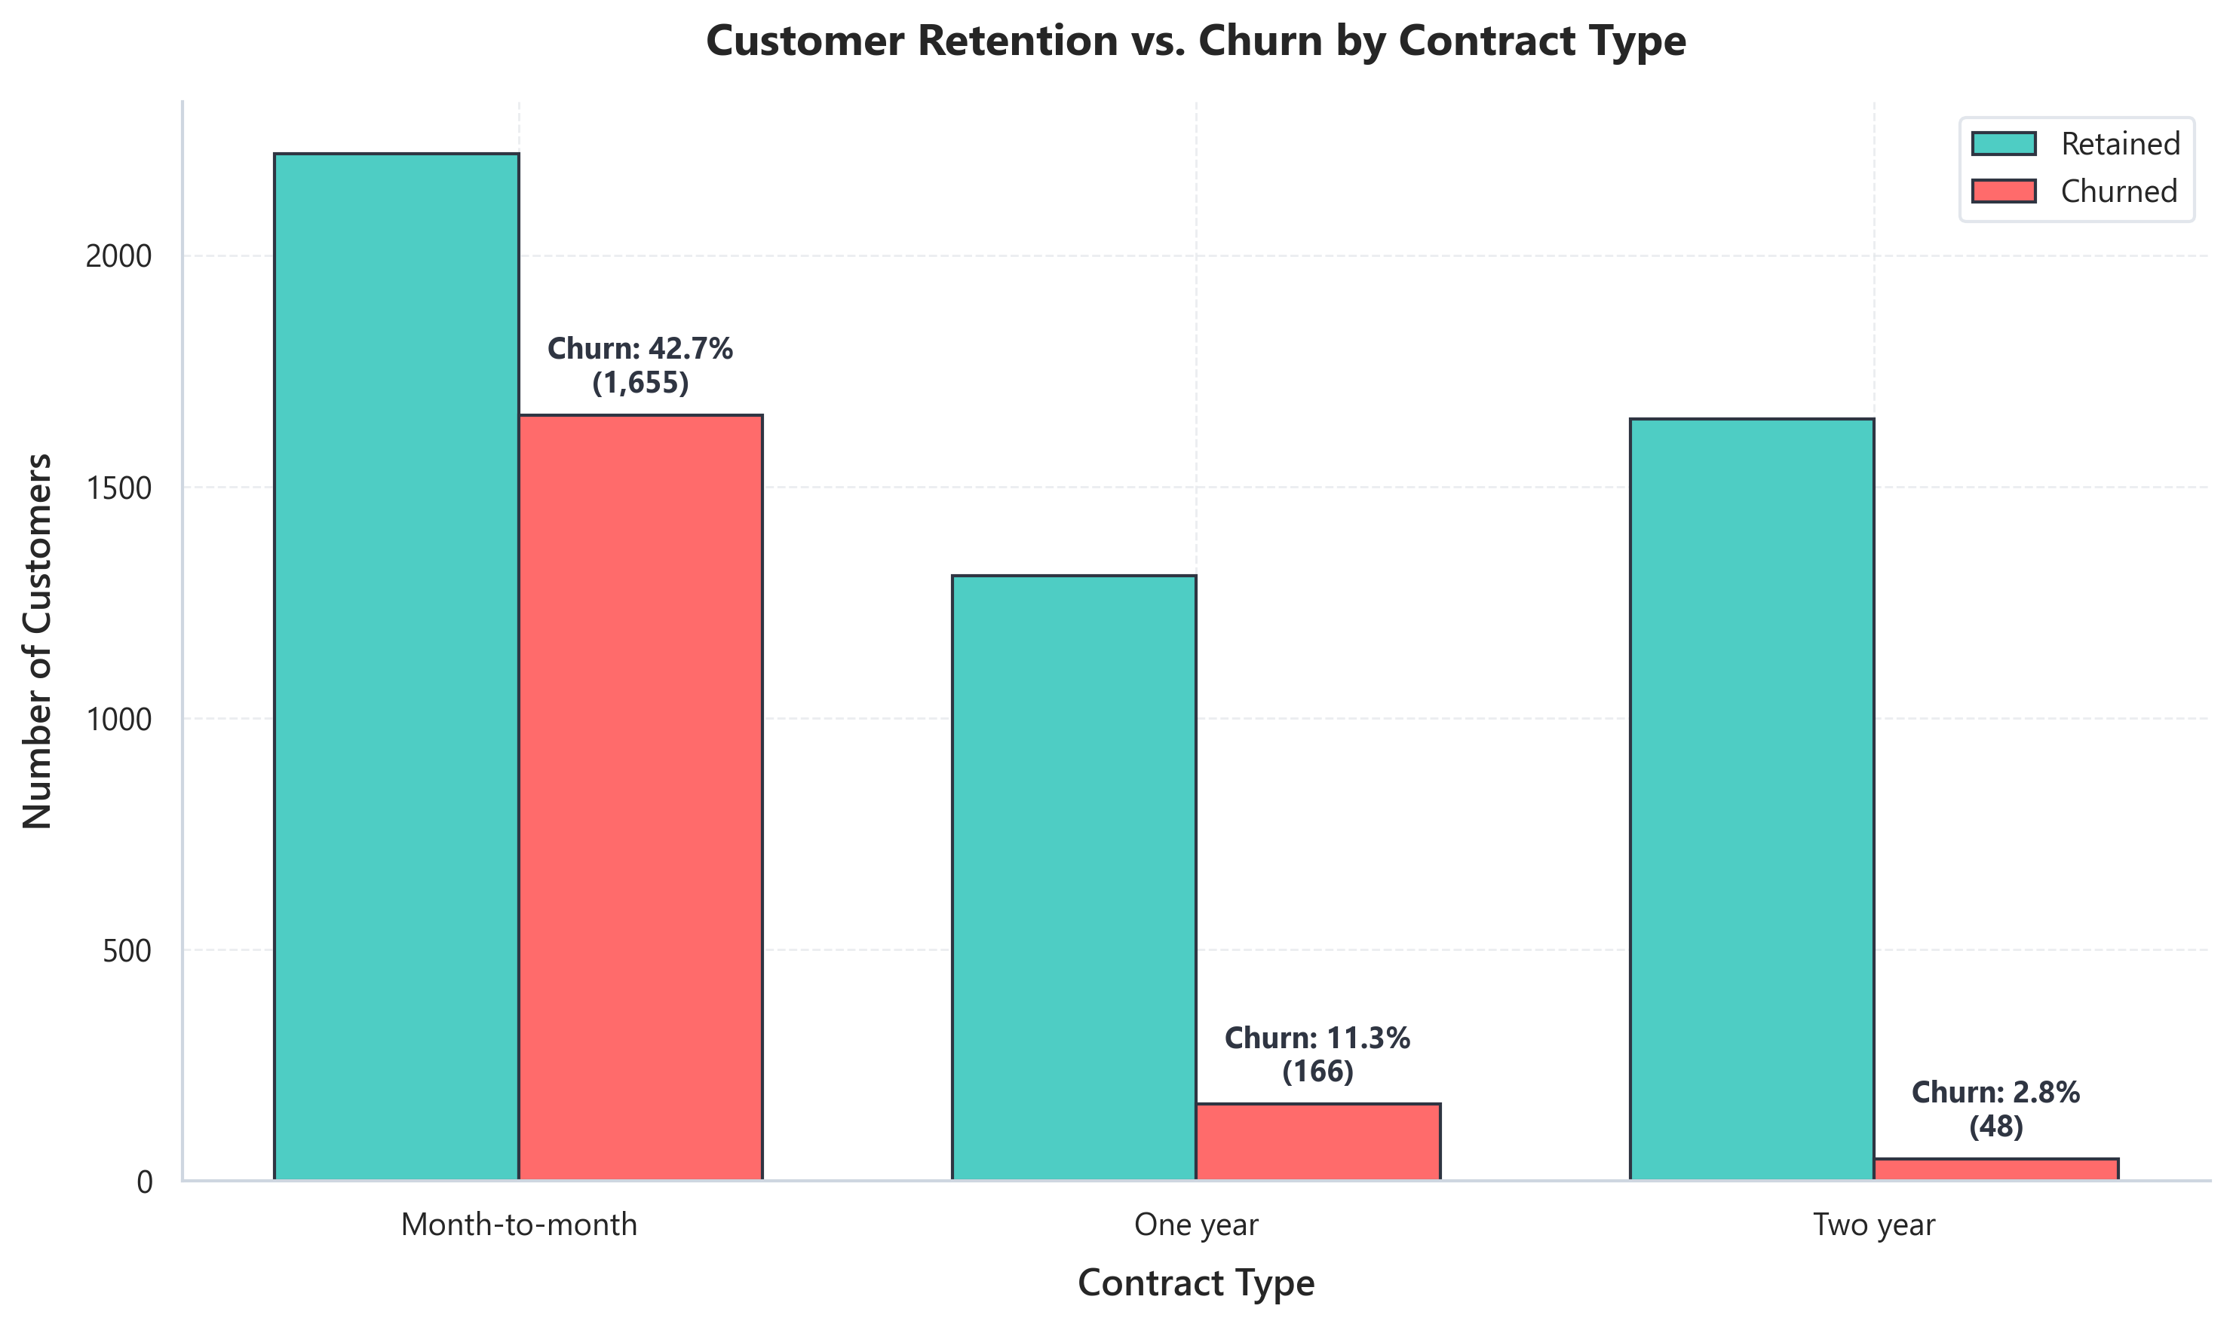
UÇTAN UCA YAPAY ZEKA PROJESİ
Keşifçi Veri Analizi (EDA) ve Belirleyici Faktörler (Aşama 3)
🔍 Temel Keşif Bulguları (3-5 Madde)
1. Sözleşme Türü (En Güçlü Etken): Aylık sözleşmeli müşterilerde terk oranı %42.7 iken, 1 yıllıkta %11.3'e, 2 yıllıkta %2.8'e kadar gerilemektedir.
2. İlk Yıl Kırılganlığı: Ayrılan müşterilerin %53'ü ilk 12 ay içinde (TenureCohort = 'New') hizmeti bırakmaktadır.
3. Desteksiz İnternet Riski: Teknik destek ve güvenlik paketi olmayan internet abonelerinde terk oranı %49.0 ile kritik seviyededir.
4. Ödeme Yöntemi Etkisi: Elektronik çek ile ödeyenlerde terk %45.3 iken, otomatik ödeme kullananlarda yalnızca %16.0'dır.
5. Fatura Tutarı Farkı: Ayrılan müşterilerin medyan faturası $79.65 iken, kalanlarda $64.43 seviyesindedir.

Slide 4
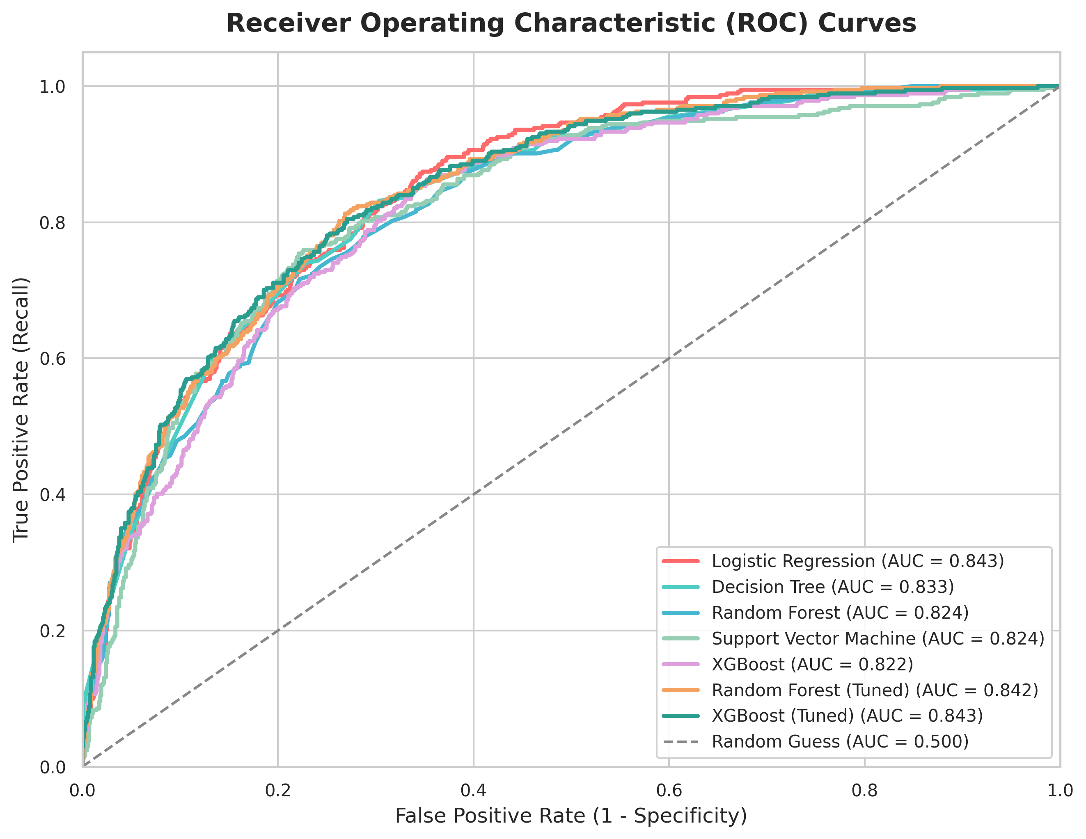
UÇTAN UCA YAPAY ZEKA PROJESİ
Model Eğitimi, Karşılaştırma ve Başarı Ölçümü (Aşama 4 & 5)
🧠 Model Karşılaştırma Sonuçları
Veri Bölünmesi: Eğitim: 5.634 satır (%80) | Test: 1.409 satır (%20) - Stratified split.
Model Seçim Gerekçesi: Sınıflandırma problemi olduğu için karar ağacı tabanlı ve dengeli ağırlıklı 5 algoritma karşılaştırıldı.
Şampiyon Model: Random Forest (Tuned) — 5-Katlı Çapraz Doğrulama F1: 0.637 ile en kararlı ve genellenebilir model seçildi.
Test Başarısı: ROC-AUC: 0.842 | F1-Score: 0.628 | Recall: %74.9 | Accuracy: %76.4.
Aşırı Öğrenme Kontrolü: Ham modelde %21.2 olan train/test doğruluk farkı, max_depth=8 kısıtlamasıyla %4.8'e düşürülerek ezberleme önlendi.

Slide 5
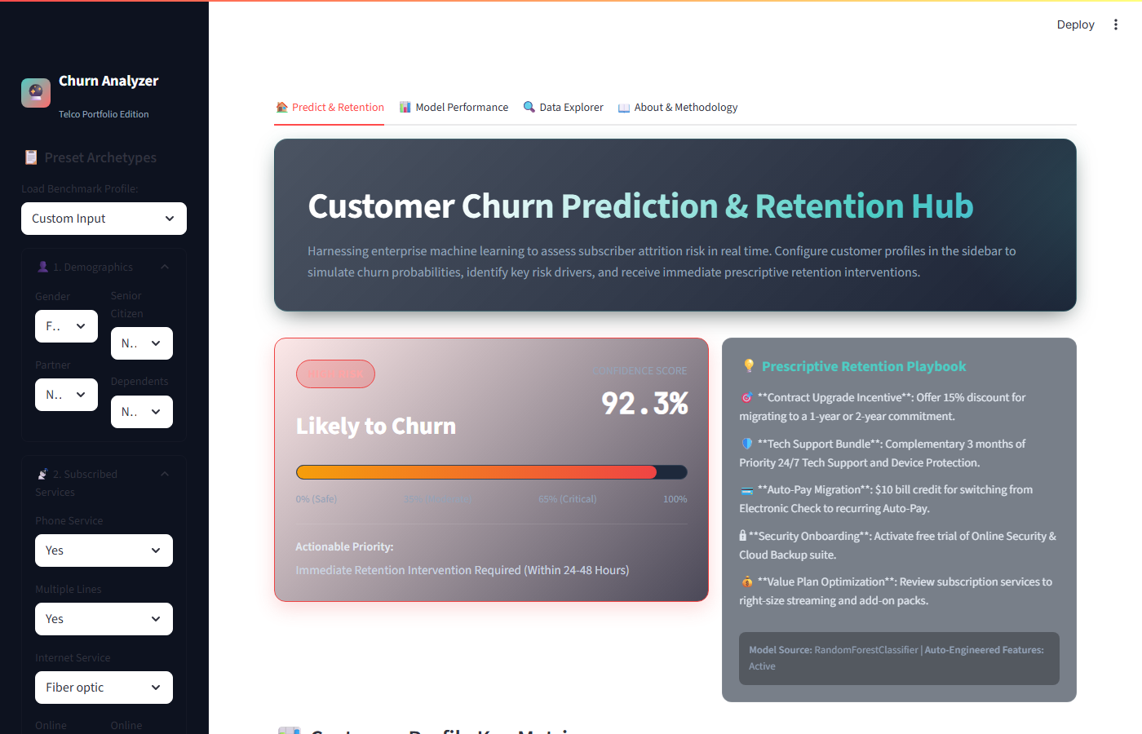
UÇTAN UCA YAPAY ZEKA PROJESİ
Akıllı Tahmin Aracı ve Stratejik Çıkarımlar (Aşama 6 & 7)
🚀 Geliştirilen Çıktılar & Aksiyon Planı
Konsol Tahmin Aracı (tahmin_et): Kullanıcıdan interaktif girdi alıp anında terk olasılığını ve risk derecesini anlamlı f-string cümleleriyle üreten çalışan CLI fonksiyonu.
Streamlit Web Uygulaması: Müşteri parametrelerinin dinamik girilebildiği, 'What-If' senaryo simülasyonu ve reçeteli aksiyon önerisi sunan modern karanlık tema web paneli.
Stratejik Öneri 1 (Sözleşme): Aylık sözleşmedeki yeni müşterilere ilk 90 günde yıllık sözleşmeye geçiş için %15 indirim sunulmalıdır.
Stratejik Öneri 2 (Destek Paketi): Fiber internet müşterilerine ücretsiz 3 aylık güvenlik ve teknik destek paketi tanımlanmalıdır.
Stratejik Öneri 3 (Otomatik Ödeme): Elektronik çekten otomatik ödemeye geçişe $10 fatura indirimi teşviki verilmelidir.

